Slide 1
AMARA: Gestión Documental – Cero Papel
Emilio González Cancelo
Gerente Senior CEDEX de Administración Electrónica - INDRA, España

Slide 2

Una primera reflexión, antes de continuar…
¿Por qué en todas las empresas consultoras existe un área de “soluciones para la Administración pública”?
    Esto es, el mercado entiende que existe un elemento funcional común que diferencia a la Administración en términos de las tecnologías de la información a aplicar.
    Es decir, que desde un punto de vista de soluciones tecnológicas, la Administración es internamente tan coherente y externamente tan diferente a las demás áreas de negocio como puedan serlo Banca, Comercio o Telecomunicaciones).
    ¿Dónde reside la esencia de esa diferencia?.
La respuesta es, LA GESTIÓN DOCUMENTAL, y especialmente, EL EXPEDIENTE ELECTRÓNICO

Slide 3
Permitir que la totalidad de la actividad administrativa pueda ser analizada y auditada por instancias externas (típicamente, la Administración de Justicia), no simplemente a nivel de resultados sino de motivación y medios.
Sometimiento a legalidad
Permitir una comunicación inambigua, persistente y susceptible de ser utilizada como prueba ante instancias de control con los ciudadanos y otras instancias
Actos de comunicación inambiguos
Las 4
funciones
del EXPEDIENTE
ELECTRÓNICO
Patrimonial
Ser un bien público en sí mismo, en tanto que memoria de las actividades de las instituciones que encarnan el gobierno de la Nación
Actuar como “materialización del procedimiento”, concentrando la totalidad de la información relativa a un procedimiento dado
Esta es una función instrumental histórica que entra en colisión con las capacidades de transformación de la Administración Electrónica moderna

Slide 4
Pero esta última función nos condena al papel…
El objetivo final de iniciativas como PIDE es la de proporcionar Tramitación Extremo a Extremo basada en la Interoperabilidad
    En esta función, el expediente tiende a ser sustituido por el Modelo de Datos Institucional de cada organización.
    El estrecho alineamiento entre documentos del expediente y modelo de datos Institucional (así como, por supuesto, el crear y mantener un modelo de datos Institucional único y coherente) es uno de las cuestiones esenciales a tratar en un modelo de administración electrónica extremo a extremo e interoperable.
    Teniendo en cuenta que, como ya se ha indicado, las funciones sustantivas del documento electrónico en la Administración son tan vigentes ahora como en el siglo XIX.
Para profundizar en este punto, hay que hacer una reflexión sobre qué es un documento y qué es una política documental

Slide 5




¿Qué es un documento?
La visión de lo que es un documento ha variado a lo largo del tiempo en base a la mera posibilidad material de construirlos…
Es frecuente pensar en documento electrónico SÓLO como documento en papel digitalizado; esto es, un documento físicamente distinto pero formalmente idéntico a un documento papel (documento no estructurado)
Esto es, históricamente, documento electrónico = microficha o pdf
El Decreto Supremo 052-2008-PCM y el MGD lo definen cómo “...la unidad básica estructurada de información registrada, publicada o no, susceptible de ser generada, clasificada, gestionada, transmitida, procesada o conservada por una persona o una organización de acuerdo a sus requisitos funcionales, utilizando sistemas informáticos”
Y… ¿qué es, o que podría ser, un documento en el contexto de PIDE…?

Slide 6
El concepto del documento en un mundo SOA
PIDE es esencialmente una estructura de Arquitectura Orientada a Servicios (SOA)
    En un entorno de Interoperabilidad en una Arquitectura Orientada a Servicios, documento es frecuentemente un “mensaje” estructurado (SOAP, JSON,...).
    Si bien es posible transmitir documentos (en el sentido “microficha” del término) en un modelo, el paradigma de uso de una arquitectura SOA es la Orquestación de Procesos mediante el intercambio de mensajes estructurados (fundamentalmente, XML).
    En un entorno XML, no existe una clara diferenciación conceptual entre “mensaje” y “documento”; son diferencias más de contexto de uso que de naturaleza.
    Elementos de tramitación administrativa básica (certificados, constancias, acuses de recibo,…) se expresan, en un entorno de interoperabilidad, en términos XML.
    Y lo mismo puede decirse de consultas a las Bases de Datos Institucionales de las organizaciones para las distintas acciones de tramitación asociadas a un procedimiento administrativo
Expresándolo en términos de los procesos definidos por el Modelo de Gestión Documental, ¿Cómo implementar la Recepción, Emisión, Archivo y Despacho en un entorno SOA?

Slide 7
Cualquier tipo de documento tiene que estar sometido a un modelo de gestión documental
Además de su naturaleza normativa, un Modelo de Gestión Documental está en la base misma del valor de un sistema documental
    Recapitulando: La razón sustantiva de la documentación en la Administración es la de actuar como evidencia (ante terceras autoridades, como el Poder Judicial, o liberatorios para el Administrado.
    Pero esto requiere que el documento sea auténtico, coherente, y pueda asociarse de forma indubitable al hecho del que es evidencia; y conseguir esto, es, en último término, la razón de ser de un Modelo de Gestión Documental.
    Hasta tal punto que una inadecuada gestión documental anula la realidad de la que da constancia (y puede incluso ser constitutiva de delito.
En otras palabras, para llegar a una Administración plenamente interoperable y sin papel, tarde o temprano hay que responder (de forma realista) a la pregunta ¿cómo se concilian automatización, bases de datos con carácter legal, interoperabilidad extremo a extremo… y política de gestión documental?

Slide 8
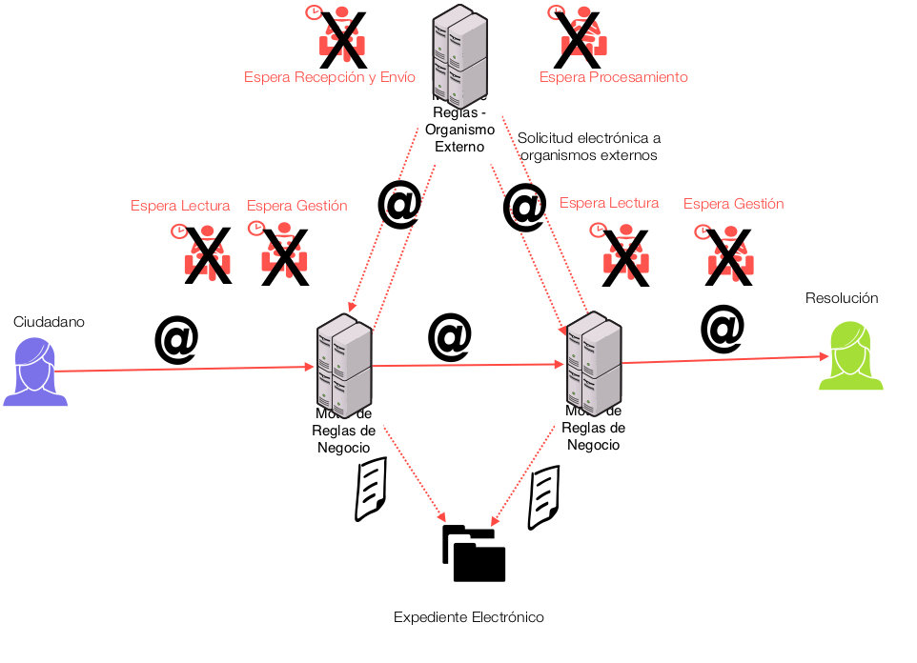
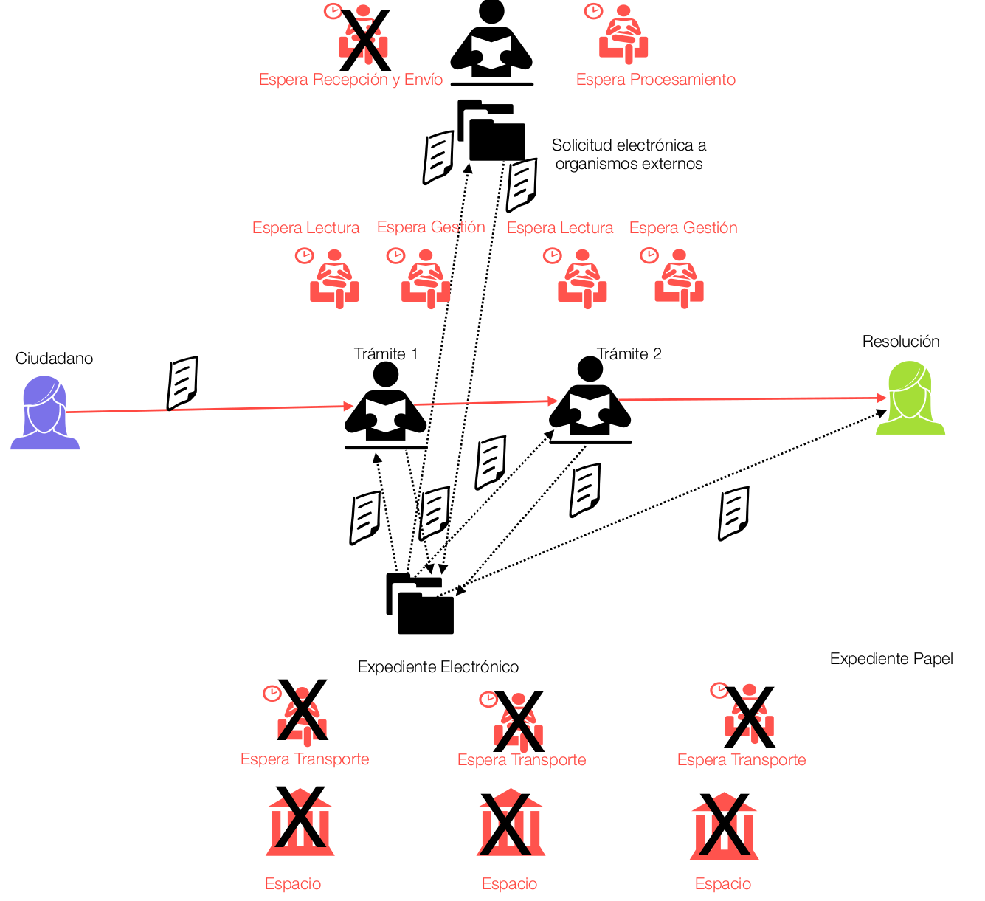
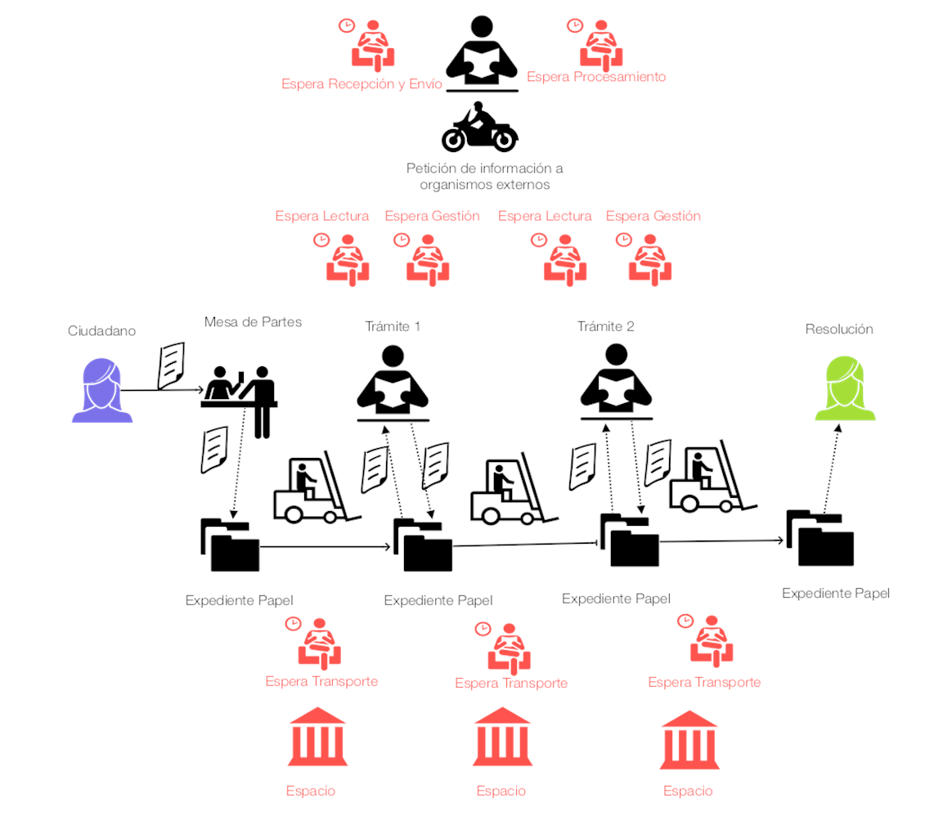
Pero la administración en Perú tiene la eficiencia como un imperativo

Slide 9
Para recapitular
En un entorno de Administración Electrónico moderno, que pretenda extraer toda la potencialidad a la Interoperabilidad y mantener las funciones sustantivas del Documento electrónico, la separación entre áreas de “tramitación” y “archivo” deja de tener sentido
El documento electrónico tiene una relación intrínseca con el modelo de datos estructurado; en un entorno electrónico no tiene sentido que ambos se gestionen por separado. Se deben aplicar políticas que garanticen su pleno alineamiento.
Los “hechos de tramitación” electrónicos deben incorporarse al expediente a medida que se producen, pero además en un formato compatible con sus usos sustantivos (ser evidencias ante humanos independientes de la estructura interna de la administración que los genera)
Per sé, los “documentos” en un entorno de tramitación automatizada son “volátiles”; es necesario aplicarles políticas “sobre la marcha” que han de ser definidos

Slide 10

Como adaptarse al nuevo paradigma
Automatización
Arquitectura
Paradigma
Gestión del cambio
+
+
+

Slide 11
Líneas a adoptar
Líneas a adoptar
Todas las aplicaciones del sistema deben delegar la creación documental en un componente documental único, conectado con una base de datos única
Automatización de toda la producción y ciclo de vida de la documentación: todos los documentos deben crearse automáticamente, en base a plantillas y a datos
Para aprovechar las capacidades, el procedimiento debe ir como un workflow donde toda la tramitación genere los documentos y el expediente como parte de su flujo
Automatización
… Y por supuesto, gestión del cambio.
Especialmente, en lo que se refiere a la nueva participación de la función archivística en los “procesos de negocio” de la organización

Slide 12



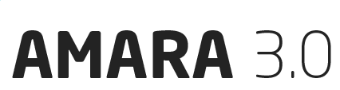



AMARA 3.0: una solución integral para la transformación de la administración digital
Servicios comunes de Administración electrónica
Otras Administraciones
EMPRESAS
Intranet
Administrativa
Interoperabilidad
CIUDADANOS
Otros
Organismos
  Servicio 7x24
  Mayor accesibilidad
  Mayor eficiencia y calidad
  Orientación a la ciudadanía
Interacción 360 º
Servicios comunes de eGovernment
Identidad digital y firma electrónica
Registros y representación ante las AA.PP.
Acceso e Interacción con la ciudadanía y empresas (sede, carpeta y ventanilla única)
Intercambio de información entre AA.PP. - Interoperabilidad
Pasarela de Pagos
Comunicaciones y notificaciones
Expediente, documento y archivo electrónico
Gestión de Expedientes
Portales de Transparencia e información publica
Digitalización

Slide 13


La Suite AMARA da respuesta a las necesidades de la Administración digital
SOSTENIBLE
INTEGRADA
REUTILIZABLE
FLEXIBLE
ABIERTA
ESCALABLE
AMARA
70% Ahorro en Desarrollo y Mantenimiento
Una plataforma que gestiona todo el ciclo de información de los proyectos de eGovernment, una solución llave en mano, con propósito específico para las Administraciones Públicas

Slide 14
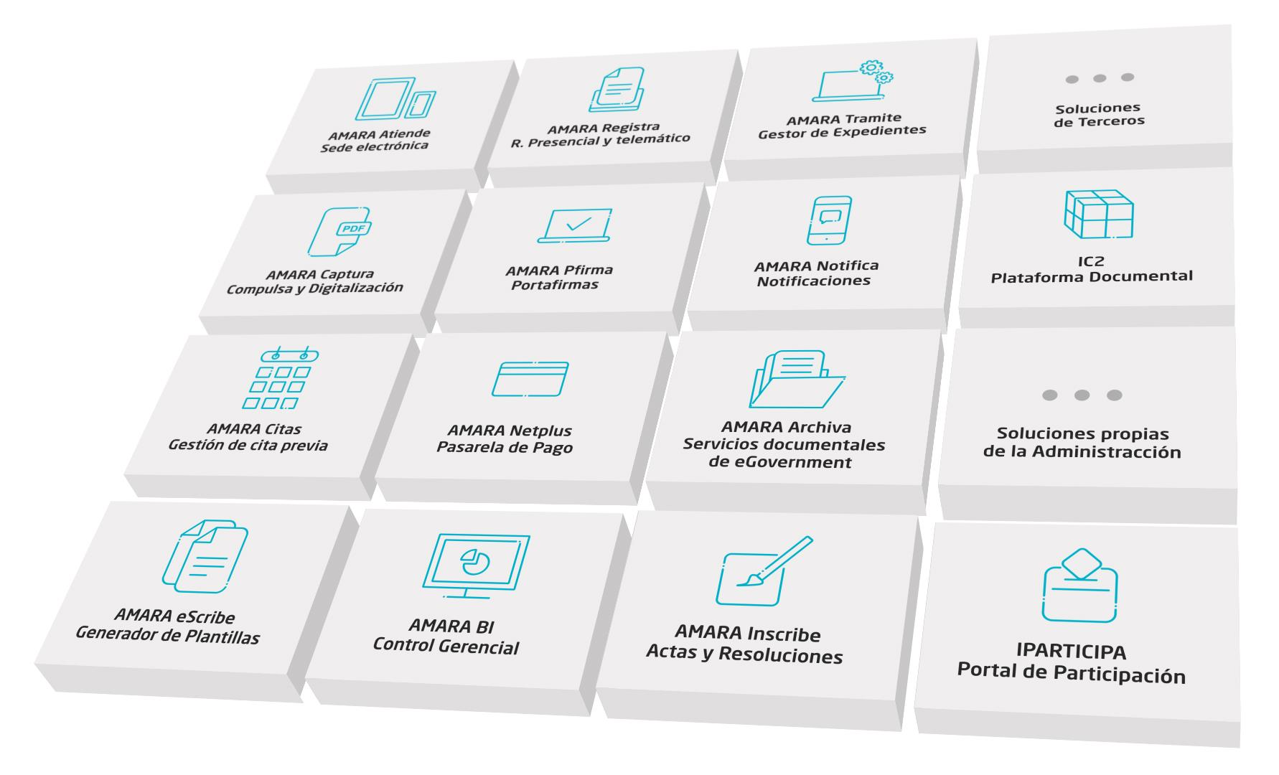
Módulos SUITE AMARA

Slide 15


Amara tramite
Amara archiva
GESTOR DE EXPEDIENTES Y TRÁMITES
  Automatización de la tramitación de los procedimientos administrativos, facilitando al funcionario la ejecución de aquellos aspectos sustantivos del trámite que estén bajo su gestión
  Modelización y Definición integrada de flujos de trabajo así como la interacción Ciudadano - Administración
  Gestión de tareas y plazos
  Monitorización de Expedientes. Control y seguimiento de expedientes. Trazas de operaciones realizadas en el expediente
  Explotación estadística de los datos de los expedientes
  Generación de formularios electrónicos
ARCHIVO DE DOCUMENTOS
  Sistema que permite el almacenamiento integral de todos los documentos electrónicos originados o no en el marco del expediente electrónico
  Trazas de todas las operaciones de acceso a los documentos electrónicos
  Garantiza el ciclo de vida de los documentos archivados
  Suite integrada de productos de almacenamiento que debe permitir el almacenamiento controlado de los expedientes electrónicos de archivo
  Basado en gestores documentales estándar

Slide 16


Amara citas
Amara escribe
GESTIÓN DE CITA PREVIA
  Sistema que permite gestión de las relaciones de los ciudadanos con los empleados, tanto públicos y privados, garantizando una correcta gestión de la demanda
  Disponible en versión intranet, internet y móvil
  Integrable con sistemas hardware
GENERACIÓN DE DOCUMENTOS
  Herramienta corporativa de generación de documentos y plantillas
  Permite trabajar en base a objetos reutilizables, bloques y párrafos de documentos
  Renderizado en diversos formatos finales
  Interfaz completamente web

Slide 17

Amara captura
  Las Técnicas basadas en Redes Neuronales permiten clasificar y separar los documentos en base a su contenido, y son capaces de ir aprendiendo nuevos tipos documentales, evoluciones de los mismos gracias a procesos de entrenamiento y al trabajo realizado en Back Office
    Velocidad de Clasificación
    Aprendizaje de Imágenes
    Alta Fiabilidad
    Separación de Documentos Multipágina
    Independiente de la calidad y origen de los documentos
    Implantación de sistemas complejos
  Adaptable a diferentes entornos
EXTRACCIÓN AUTOMATIZADA: OCR inteligente
  Los Sistemas basados en Redes Neuronales permiten realizar una extracción personalizada por tipo documental gracias a la clasificación previa, combinando la extracción por texto libre así como la ubicación de la información mediante anclas gráficas
  Análisis Estadístico de los caracteres permite conocer el alto, ancho, densidad relativa, histograma, etc.
  Análisis Sintáctico de patrones representados por medio de estructuras gramáticas, cadenas, etc.. permite niveles de reconocimiento superiores a los clásicos sistemas estadísticos

Slide 18

Amara atiende
Sede Electrónica
  Proporcionar una dirección electrónica.
  Ofrecer el catálogo de procedimientos y servicios de la Administración (información, formularios, modelos).
  Publicación de Boletines en formato electrónico.
  Tablón de Anuncios.
  Acceso a la Carpeta Ciudadana.
  Presentación Quejas / Sugerencias.
  Cotejado de documentos.
  Descarga de impresos oficiales. Descarga de cualquier documentación que la entidad quiera ofrecer a sus ciudadanos.
  Multilingüe.
Carpeta del ciudadano
  Acceso mediante sistemas de firma electrónica
  Buscador de Expedientes. Localización de expedientes relacionados con la administración
  Notificaciones. Acceso a las diferentes notificaciones recibidas
  Consulta del estado de sus trámites. Consulta del estado actual en que se encuentran los trámites solicitados
  Tareas que tenemos pendientes de realizar con las administraciones
  Acceso a servicios corporativos, servicio de Quejas y Sugerencias
Atención al ciudadano
  Sistemas de atención al ciudadano multicanal, herramienta propia de canalización y gestión de las interacciones de los ciudadanos con la administración
  Constituye un complemento a la Carpeta al permitir otros canales de acceso a la información para el Ciudadano

Slide 19


Amara registra
Amara netplus
REGISTRO PRESENCIAL Y TELEMÁTICO
  Recepción / remisión de documentos normalizados para los procedimientos administrativos que ofrece la Administración
  Asignación de Número, Fecha y hora con garantías de integridad y no-repudio
  Emisión de recibos / copias autenticadas
  Cumplimiento de estándares de interoperabilidad para interconexión con otras administraciones (SICRES 3)
  Integrado con el resto de sistemas de la solución
  Gestión de entradas / salidas Telemáticas y presenciales
  Gestión de entradas / salidas generales
  Gestión de entradas / salidas departamentales
  Sellado de tiempo con entidades externas
PASARELA DE PAGOS
  Sistema por el cual el ciudadano tiene la posibilidad de realizar pagos electrónicos de tasas o precios asociados al procedimiento
  Permite realizar el pago con tarjeta o realizando el cargo a una cuenta bancaria
  Capacidad de añadir nuevas EEFF
  Proporciona información necesaria para la conciliación contable

Slide 20


Amara pfirma
Amara notifica
BANDEJA DE FIRMA ELECTRÓNICA
  Sistema que permite la clasificación, búsqueda y firmado de documentos electrónicos
  Integración no intrusiva con elementos de gestión
  Permite la definición de grupos de flujos de firma
  Firmado individual o en bloque
  Permite la gestión y configuración de la delegación de firma
NOTIFICACIONES
  Gestión de notificaciones telemáticas y tradicionales
  Proporciona al ciudadano un buzón electrónico único donde pueda leer o rechazar sus notificaciones y/o comunicaciones con la AAPP. Integración con la Plataforma SISNOT / SNTS del MPR y Correos
  Proporciona al organismo la información referente a los estados de las notificaciones enviadas al ciudadano (puesta a disposición, leída, rechazada y rechazada automáticamente)
  Entrega garantizada y no repudiable de notificaciones
  Gestión de acuses de recibo
  Integración con el resto de componentes de la plataforma

Slide 21


Amara inscribe
Amara bi
INSCRIPCION
  Sistema que permite inscribir y gestionar libros oficiales de inscripciones de todo tipo de objetos (resoluciones, actas, etc.)
  Posibilidad de crear registros legales de diferente índole con datos genéricos y particulares del tipo de entidad (ascensores, antenas, empresas, etc.).
  Integrado con AMARA Tramite y AMARA Atiende para la tramitación, manual o automática, de la inscripción de los diferentes tipos de entidades.
CONTROL GERENCIAL / CUADRO DE MANDO
  Dashboard de indicadores de los principales módulos de la Suite.
  Indicadores con diferentes dimensiones y filtros relativos a expedientes, tareas y su resolución por parte de los usuarios.
  Indicadores con diferentes dimensiones y filtros relativos a solicitudes y documentos.
  Indicadores con diferentes dimensiones y filtros relativos a notificaciones.
  Sistema de generación de informes por parte del propio usuario con datos relativos a los principales módulos de la Suite y a otros datos de negocio.

Slide 22


Emilio González Cancelo
CEDEX de Administración Electrónica
evgonzalez@indra.es
Av. Jorge Basadre 233 Int. 901
Lima 27 – Perú
T: (+511) 488 8888
F: (+511) 221 1316
E: contactoperu@indracompany.com
indracompany.com

